Slide 1
Python开班典礼
【A26】20251013期
The user can demonstrate on a projector or computer, or print the presentation and make it into a film to be used in a wider field The user can demonstrate

Slide 2
CONTENTS
01
02
03
python课程设置
与讲师介绍
python每个阶段
学习方法

Slide 3
PART 01
python课程设置与讲师介绍

Slide 4
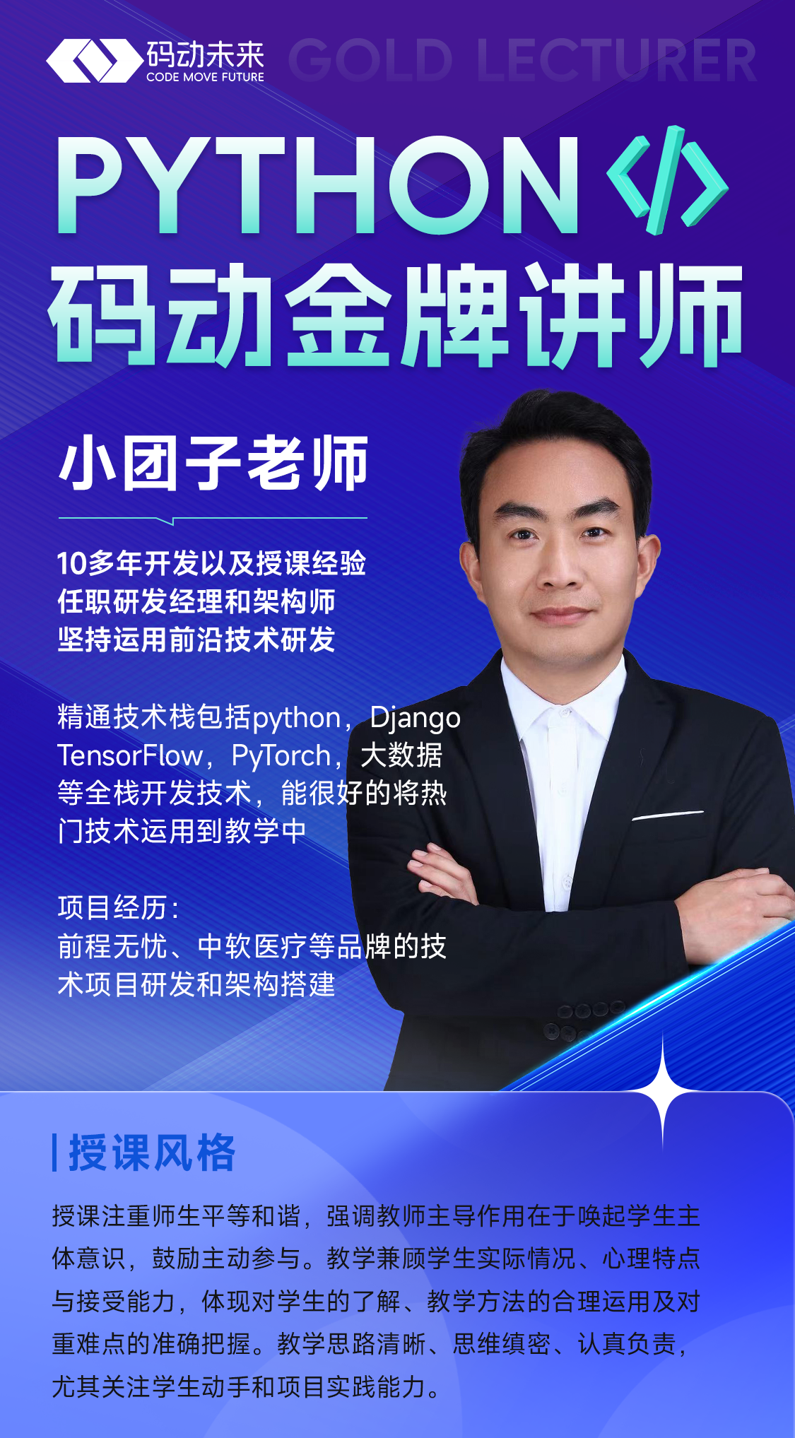
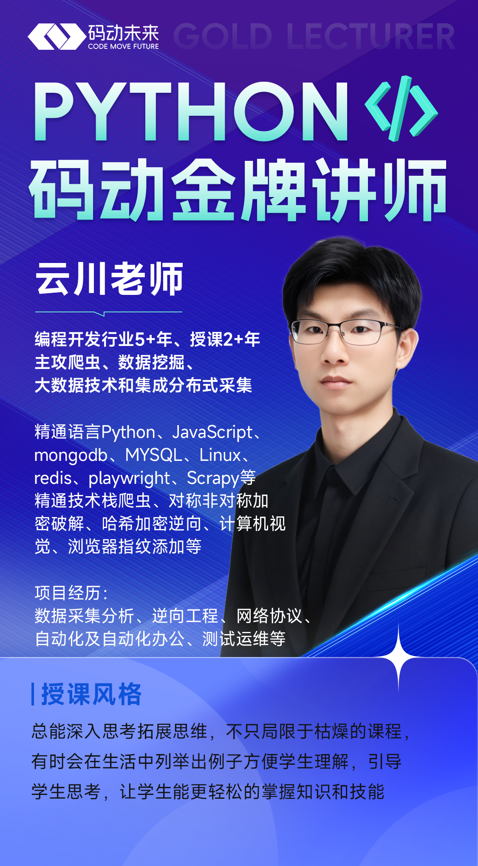
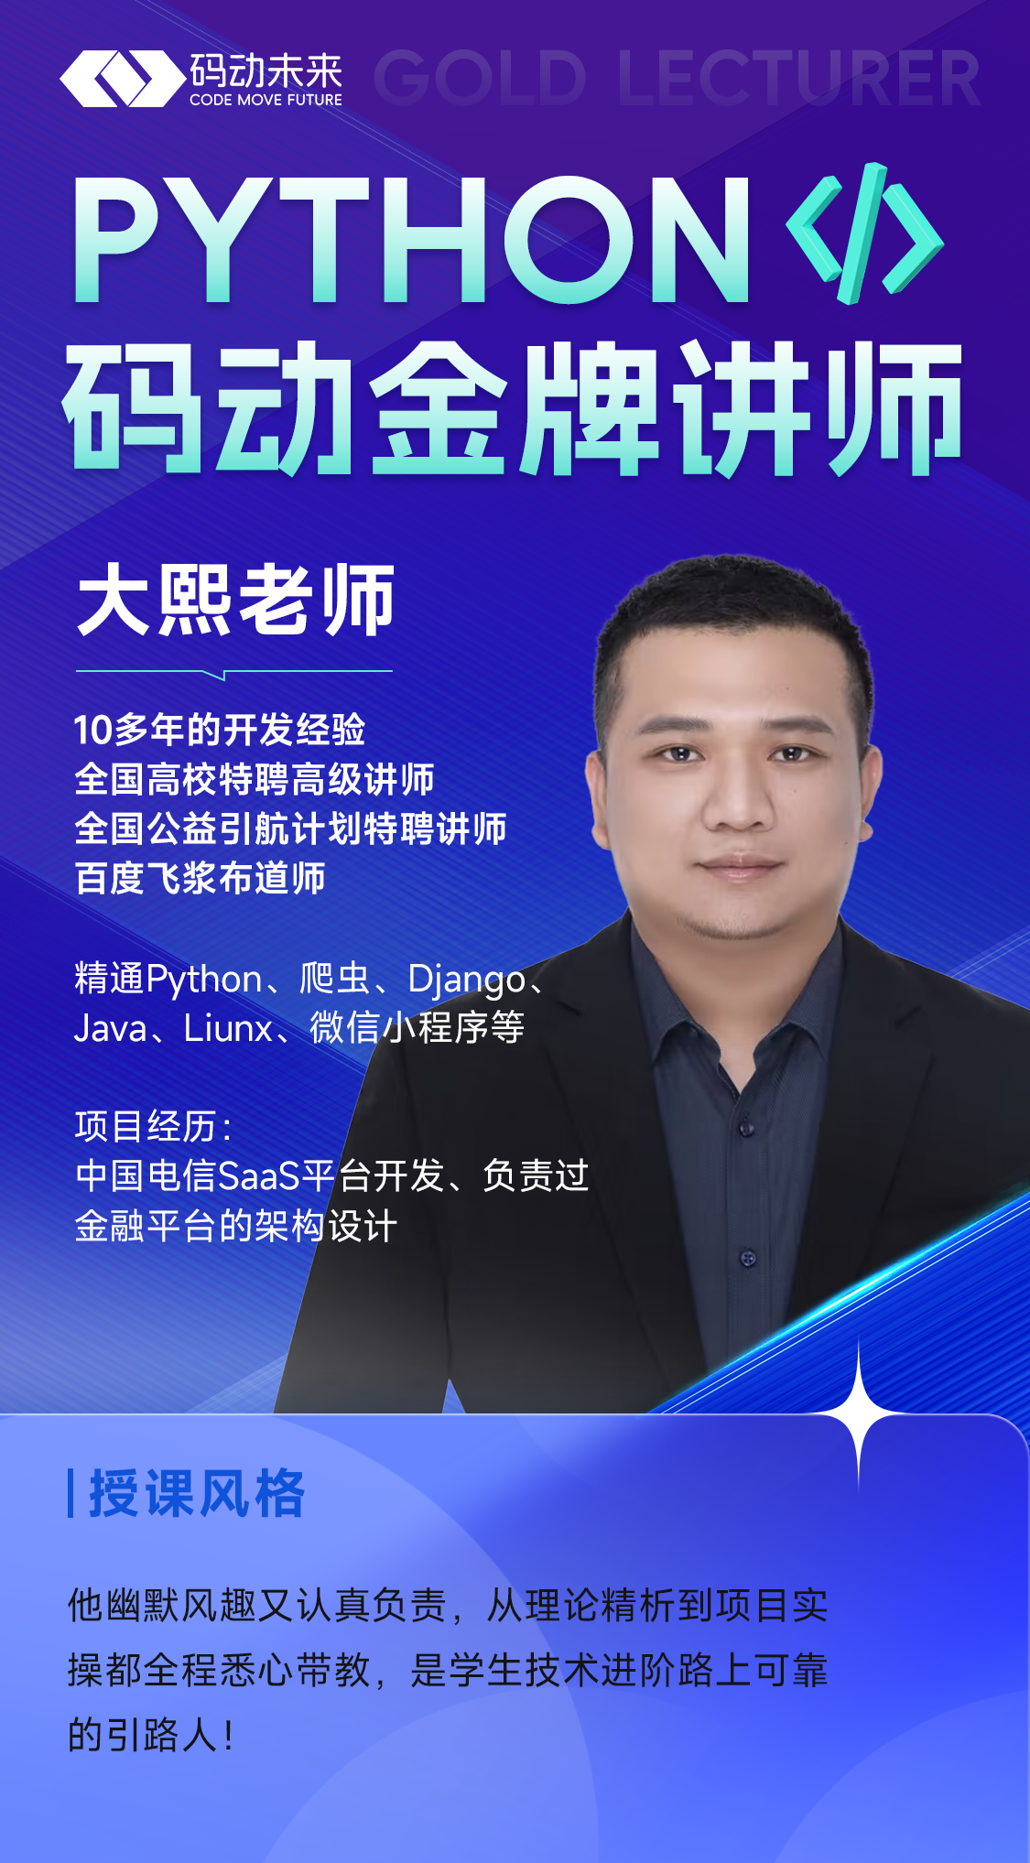
讲师男团

Slide 5
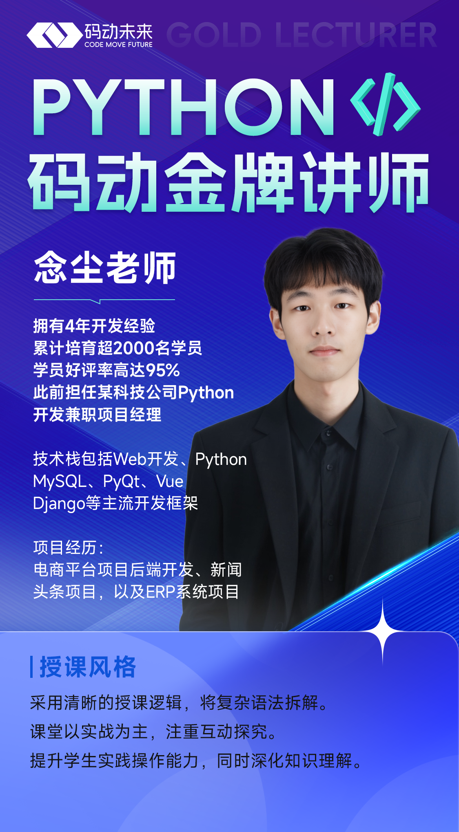
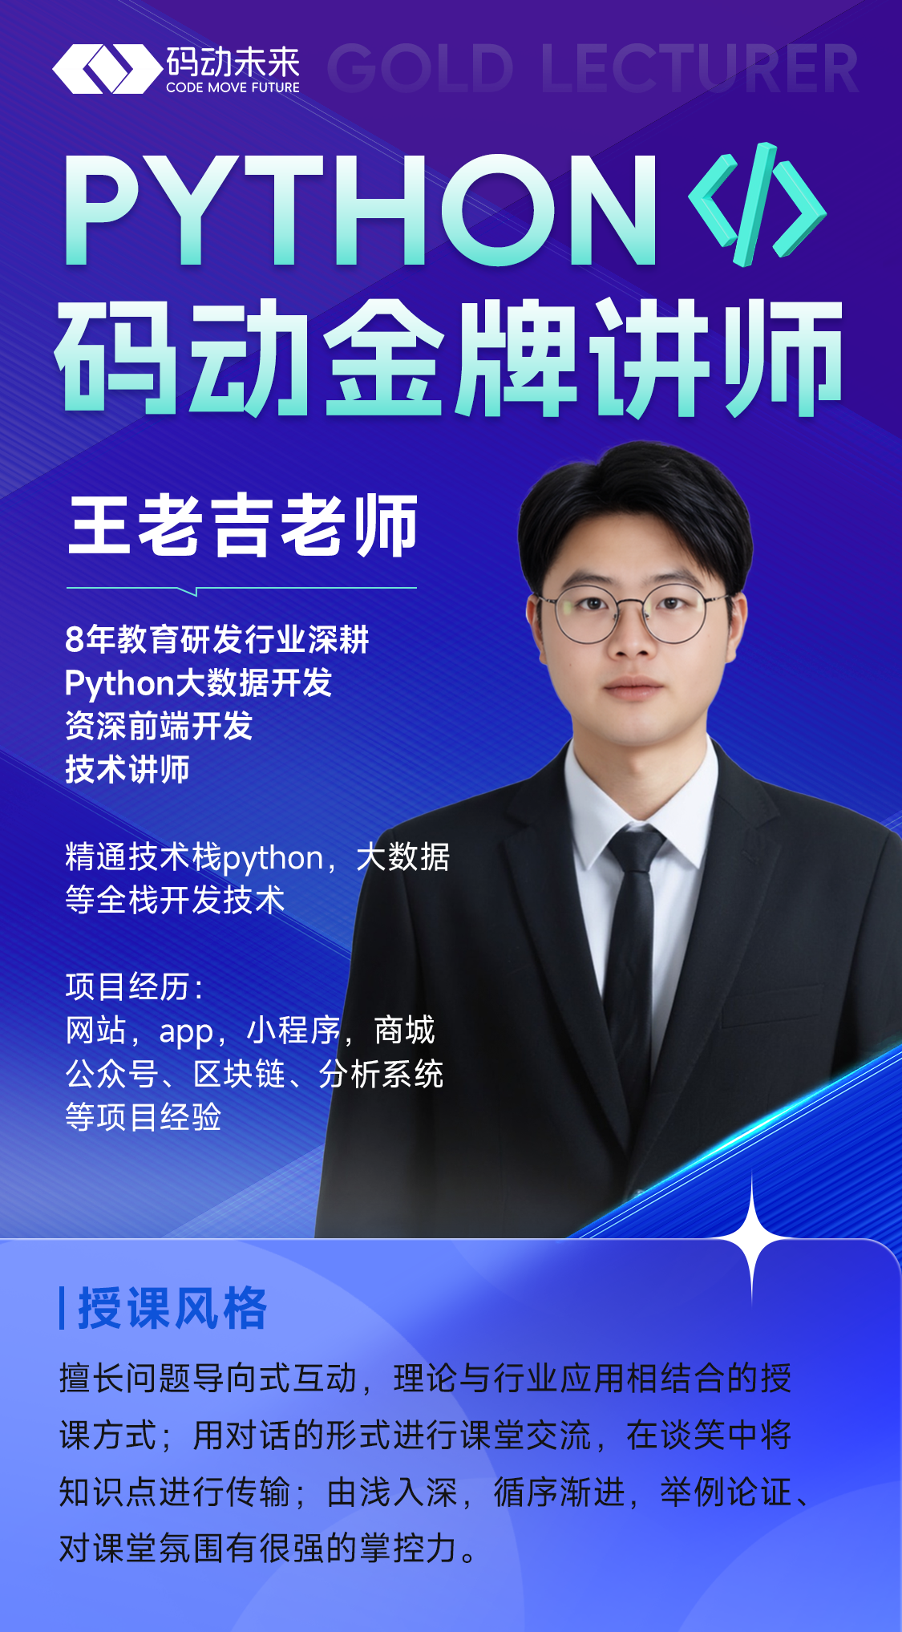
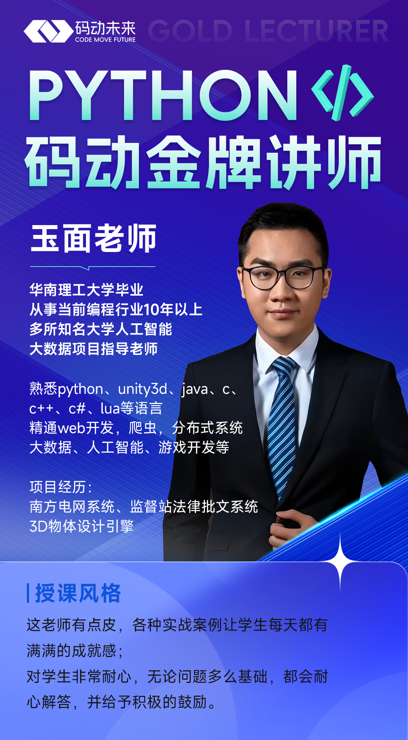
讲师男团

Slide 6
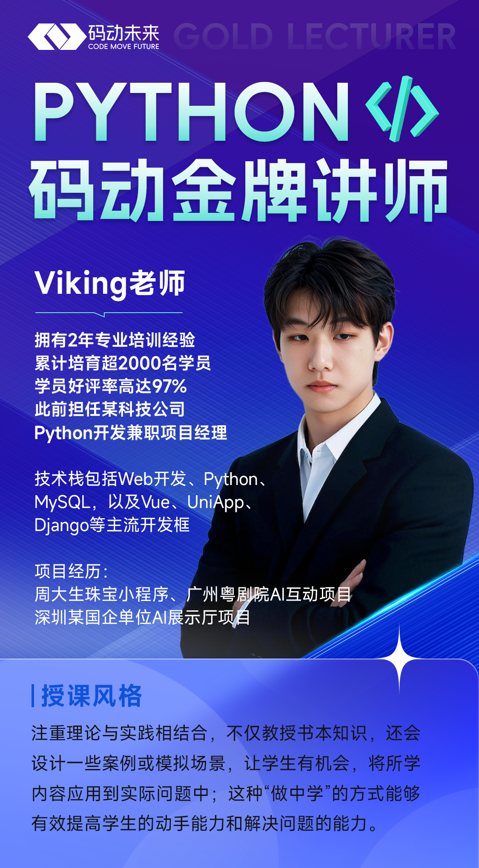
拥有 2 年专业培训经验，担任 Python 讲师，累计培育超 2000 名学员，学员好评率高达 97%。此前担任某科技公司 Web 前端开发兼职项目经理。
主导过周大生珠宝小程序开发、广州粤剧院 AI 互动项目，以及深圳某国企单位 AI 展示厅项目等等。
技术栈包括 Web 开发、Python、MySQL，以及Vue、UniApp、Django 等主流开发框架。

Slide 7
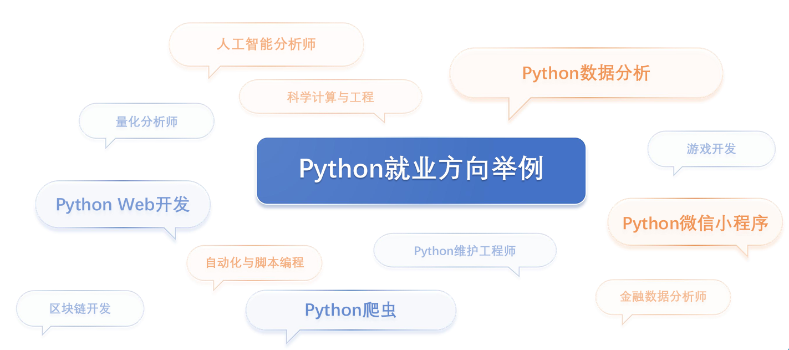
课程设置
The user can demonstrate on a projector or computer, or presentation and make it film to be used in a wider field

Slide 8
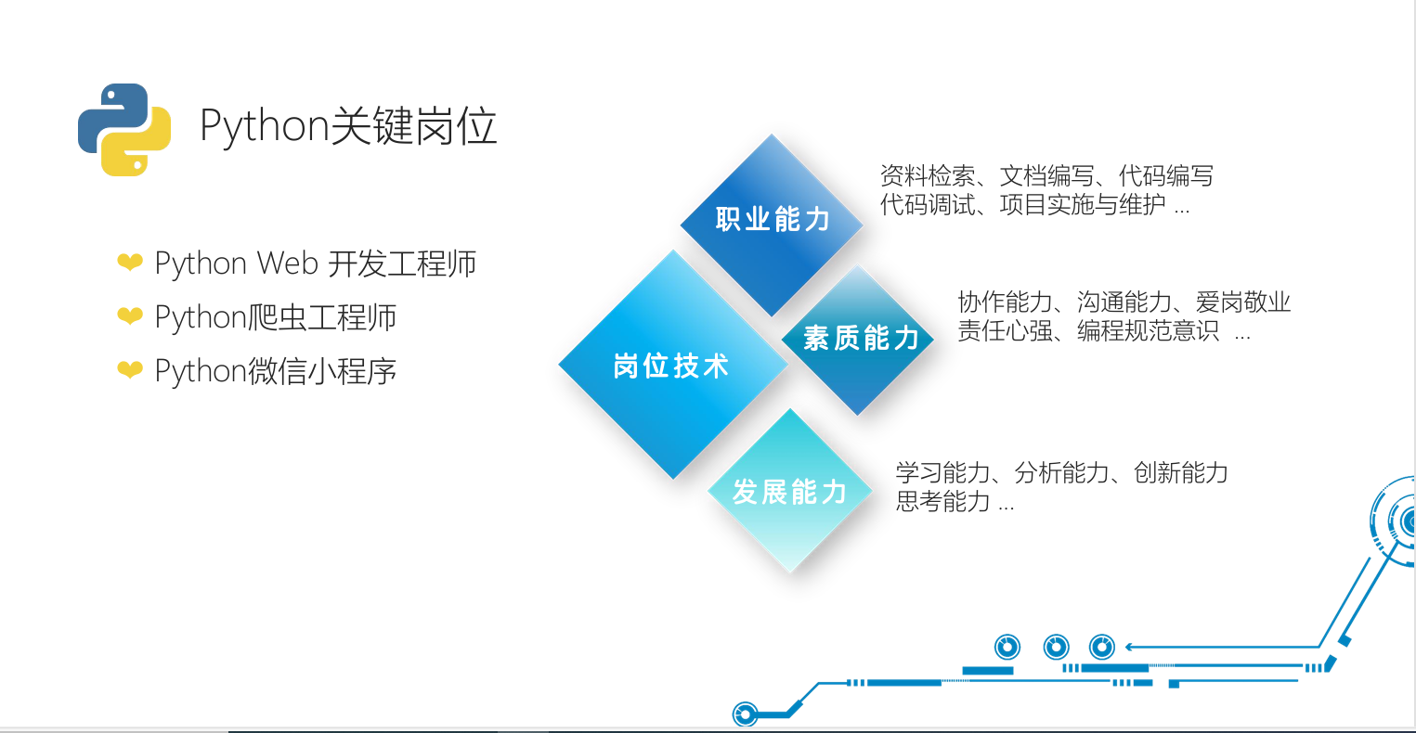

Slide 9
PART 02
python课程阶段
The user can demonstrate on a projector or computer, or print the presentation and make it into a film to be used in a wider field The user can demonstrate

Slide 10
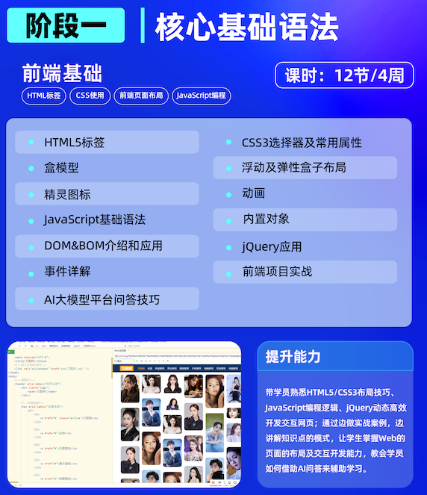

Slide 11
PART 03
学习方法
The user can demonstrate on a projector or computer, or print the presentation and make it into a film to be used in a wider field The user can demonstrate

Slide 12
学习方法
1. 有问题多思考，借助AI百度，实在解决不了再询问老师
2. 按照你的理解去实战验证代码
3. 多敲多练才是必杀技
4. 温故知新

Slide 13
感谢观看
老师的上班时间：周一至周五 12:30~17:00 18:30~21:30
主讲老师：负责授课、作业批改、答疑
班主任老师：负责上课通知、补课提醒
The user can demonstrate on a projector or computer, or print the presentation and make it into a film to be used in a wider field The user can demonstrate

